Slide 1

DHCP Windows Server

Slide 2
Co je to DHCP?
DHCP je zkratka anglického pojmu Dynamic Host Configuration Protocol. Zjednodušeně se jedná o internetový protokol, který počítačům nebo jiným zařízením v síti automaticky, tzv. dynamicky, poskytuje (půjčuje) IP adresu, masku podsítě, výchozí bránu, apod.

Slide 3
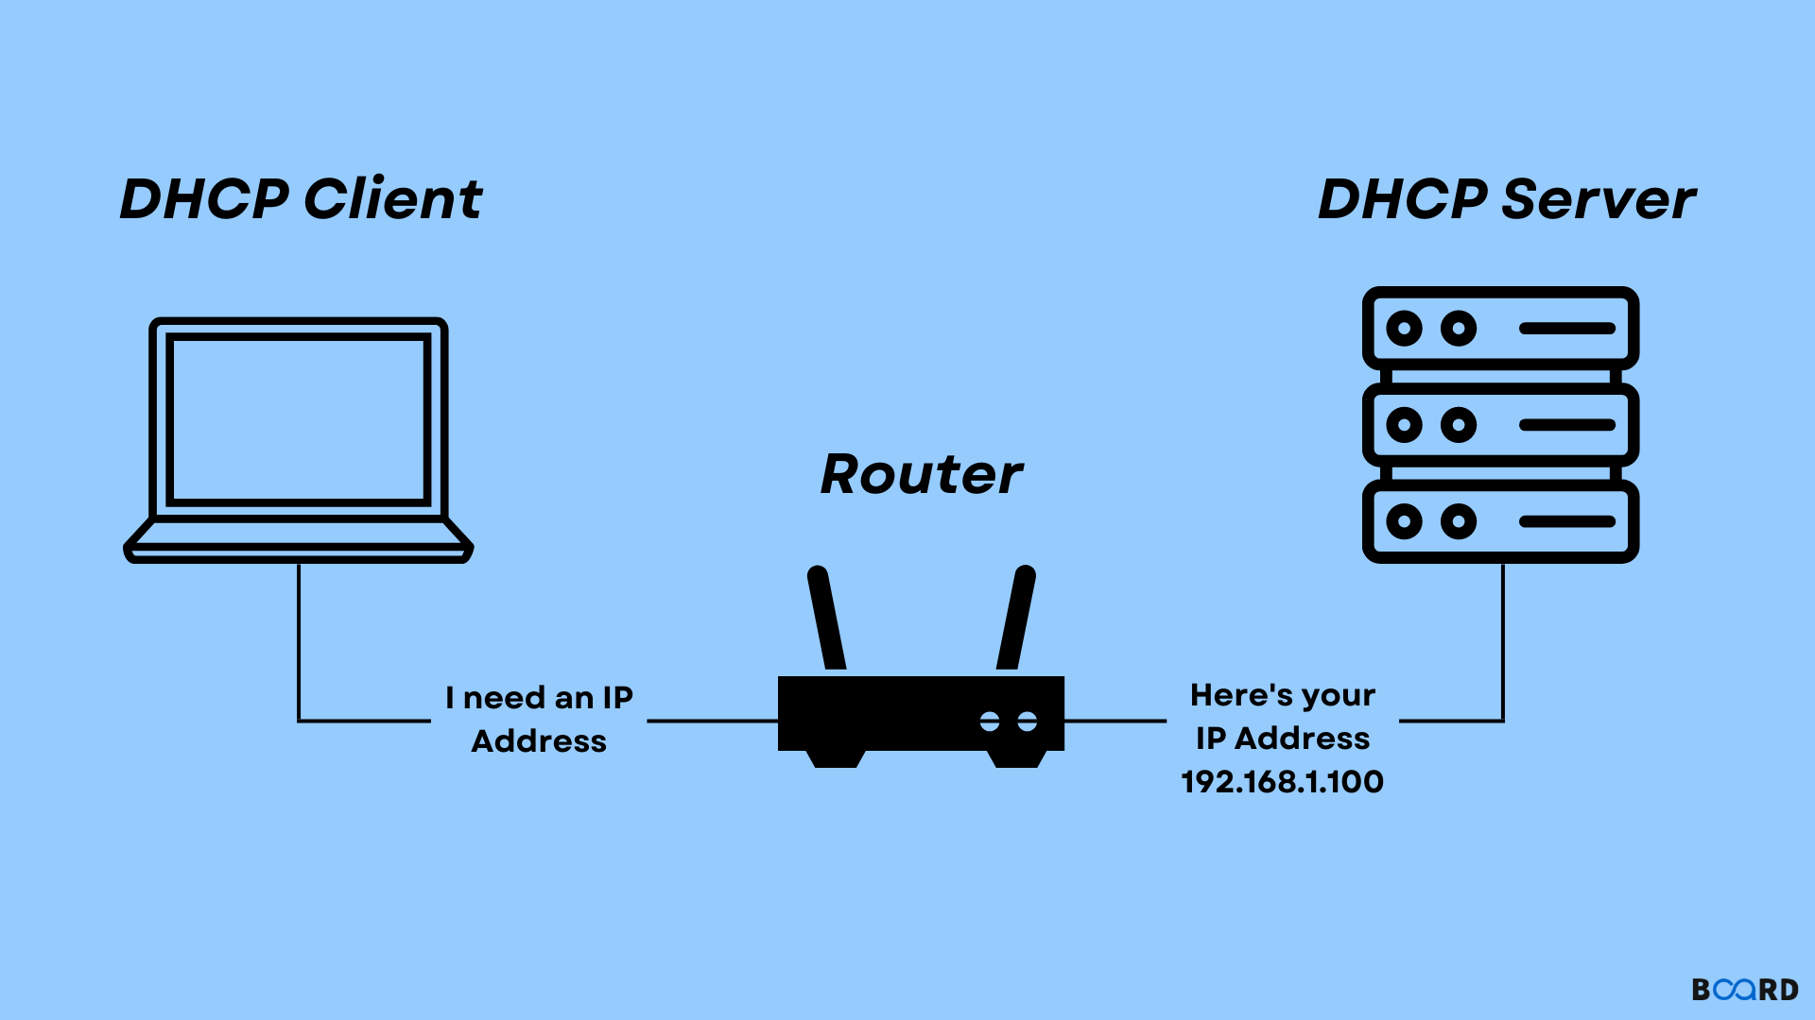
Jak funguje a proč ho používat?
Když zapnete například notebook a připojíte se k internetu, vaše zařízení požádá DHCP server o přidělení dynamické IP adresy. Tu dostanete přidělenou na předem určený čas, poté ti ji DHCP server přidělí znovu, nebo vám přidělí jinou.
DHCP protokol je důležitý proto, abys při každém přihlášení do sítě nemusel nastavovat IP adresu a další parametry ručně. V běžné domácnosti slouží jako DHCP server router.

Slide 4
Instalace DHCP serveru
Před instalaci DHCP serveru je nutné provést instalaci Active Directory a vytvoření DC. Díky tomu lze autorizovat DHCP server v AD DS. Pokud by se toto neprovedlo, DHCP server by tak nepřiděloval IP adresy.

Slide 5
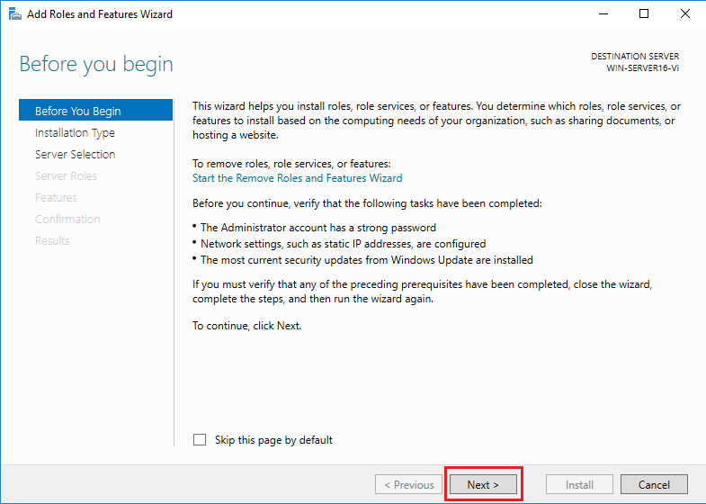
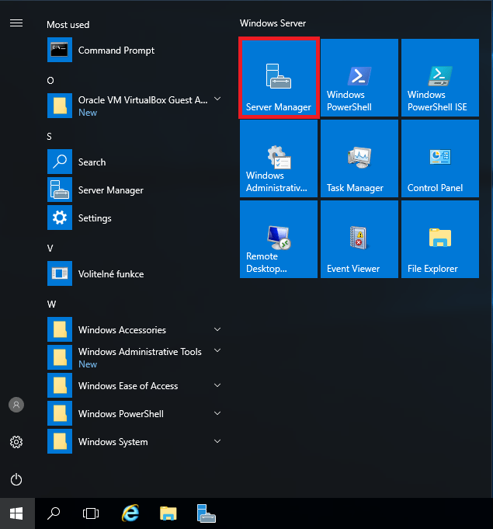
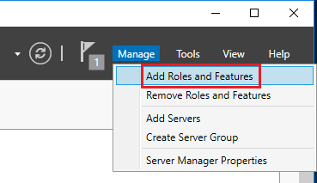
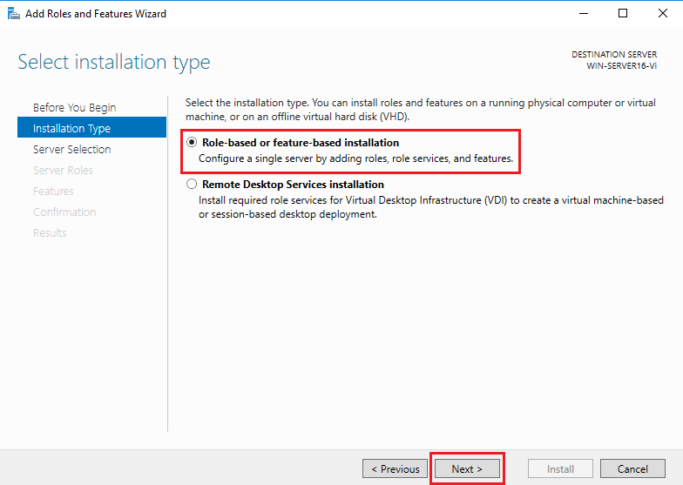
Instalace DHCP serveru
3.
1.
2.
4.

Slide 6
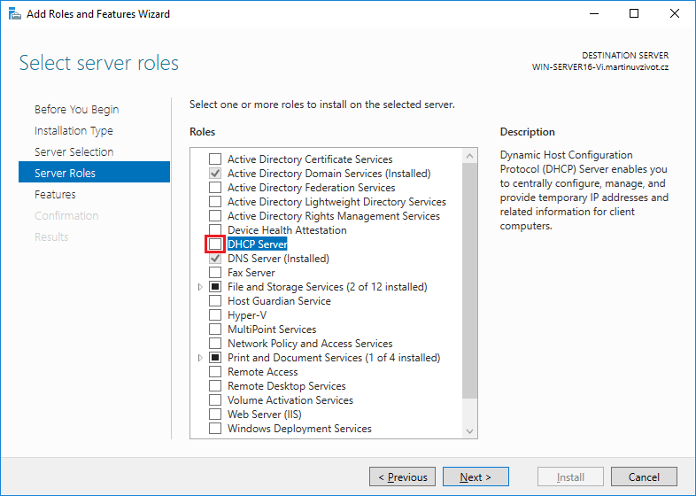
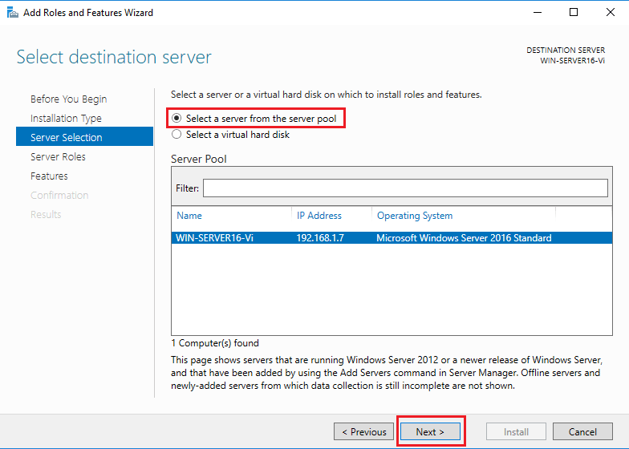
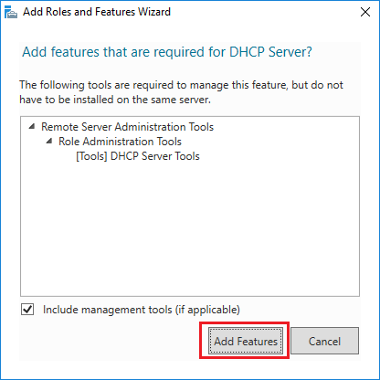
Instalace DHCP serveru
6.
5.
7.

Slide 7
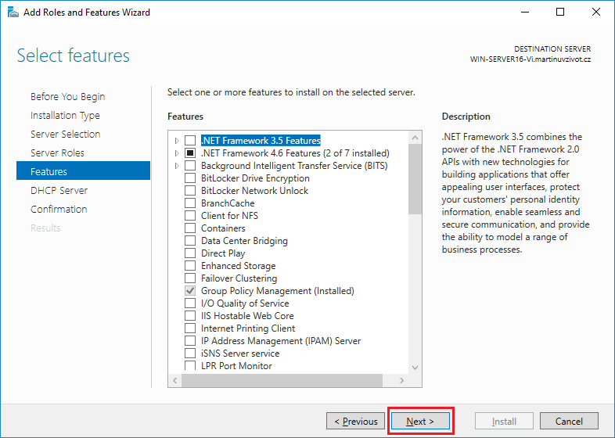
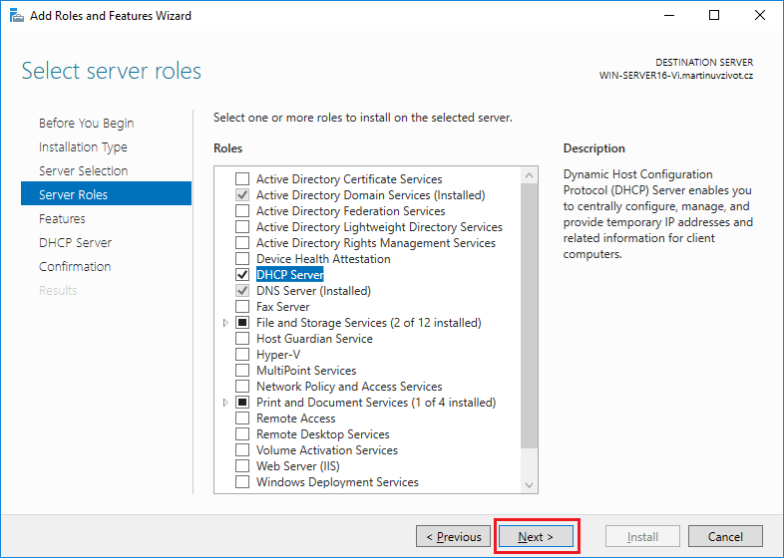
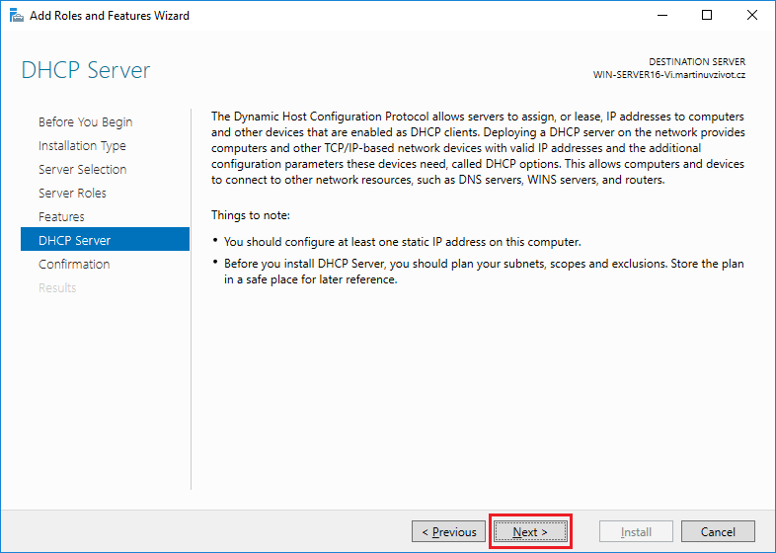
Instalace DHCP serveru
9.
8.
10.

Slide 8
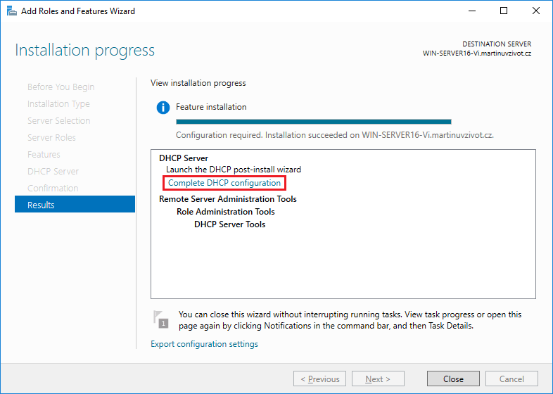
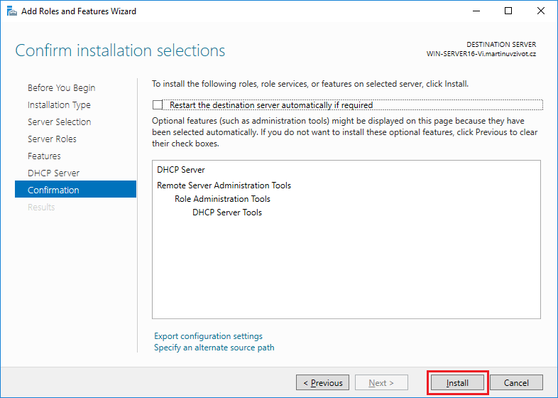
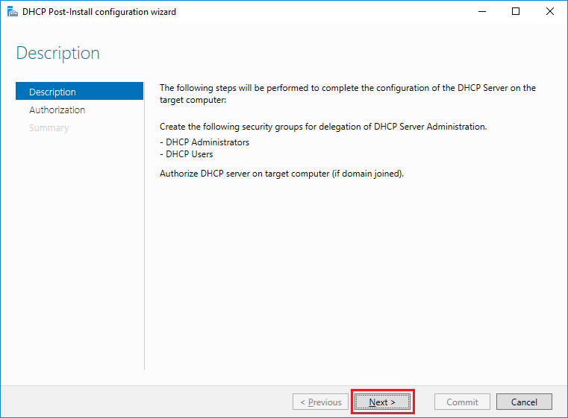
Instalace DHCP serveru
12.
11.
13.

Slide 9
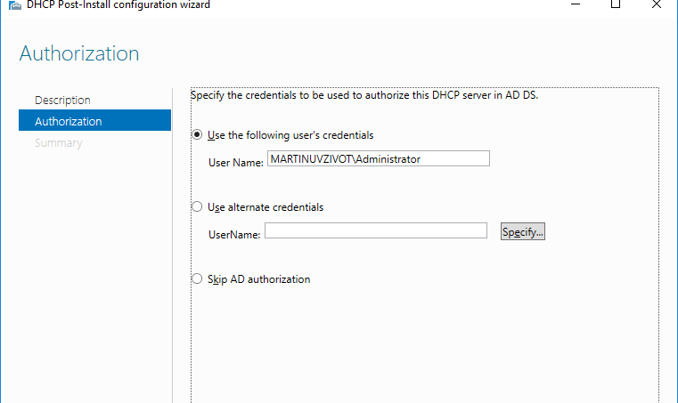
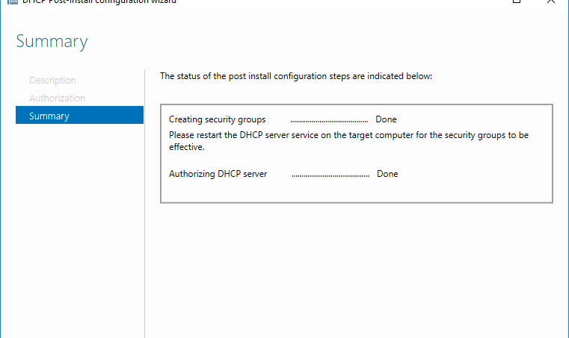
Instalace DHCP serveru
15.​
14.
Pro autorizaci DHCP serveru v AD DS je nutné obecně specifikovat uživatelský účet domény s administrátorským oprávněním. Defaultně se předvyplní účet Administrátora. Díky tomu, že účet Administrátora byl přiřazen k doméně, předvyplní se NetBIOS doménové jméno, což je v tomto případě martinuvzivot.

Slide 10
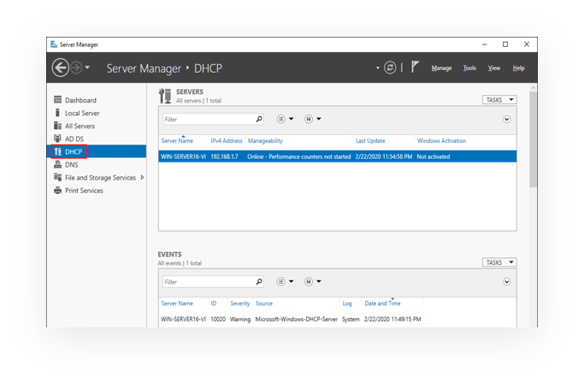
Instalace DHCP serveru
16.​
Hotovo. V Server Manageru, se na levé straně objevila záložka DHCP. Tam lze najít růžné události (events), služby (services) a další

Slide 11
Konfigurace DHCP serveru
Jde o konfiguraci nového DHCP scope a rezervaci IP adresy na Windows Serveru

Slide 12
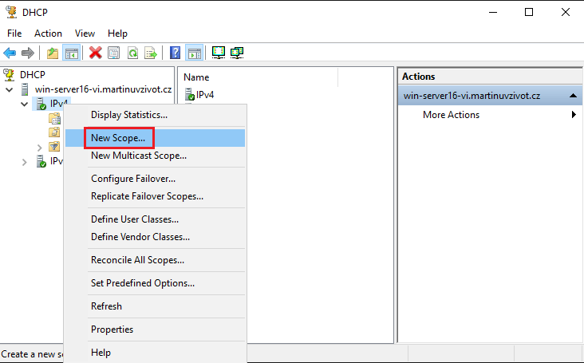
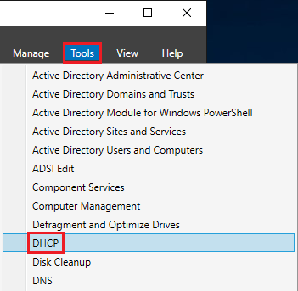
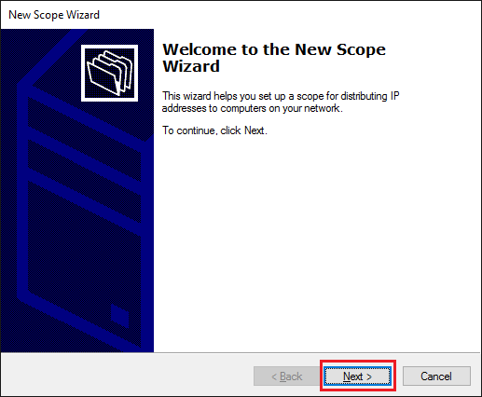
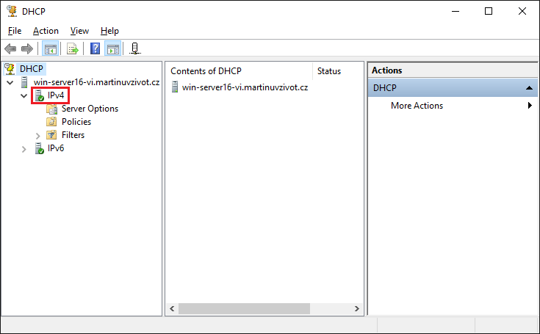
Konfigurace DHCP serveru
3.
1.
2.
4.

Slide 13
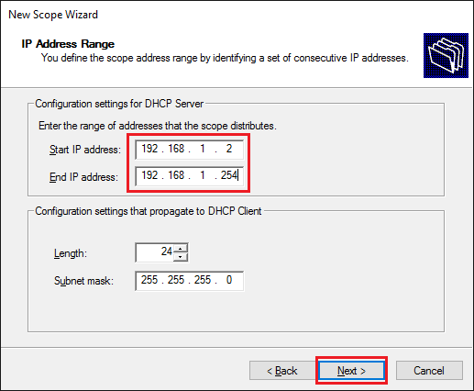
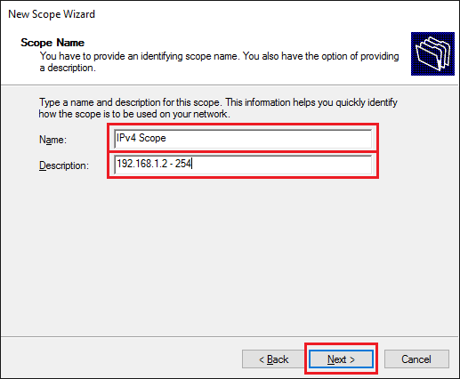
Konfigurace DHCP serveru
5.
6.
Jako DHCP scope, neboli DHCP rozsah bude zvolen 192.168.1.0/24. První IP adresa 192.168.1.1 bude použita jako výchozí brána, a poslední IP adresa 192.168.1.255 je adresa broadcastu sítě 192.168.1.0/24. Tudíž jako Start IP address se použije 192.168.1.2 a End IP address 192.168.1.254. Po vložení Start IP address a End IP address se Lenght (délka prefixu) a Subnet Mask (maska podsítě) automaticky dopočítá na základě vloženého IP rozsahu. Tyto hodnoty ponechat v defaultním nastavení.
Pro DHCP scope definovat libovolné jméno a popisek. Jako popisek byl zvolen rozsah, který bude použit.

Slide 14
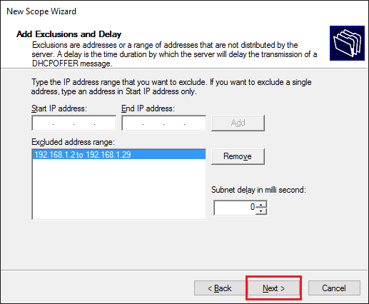
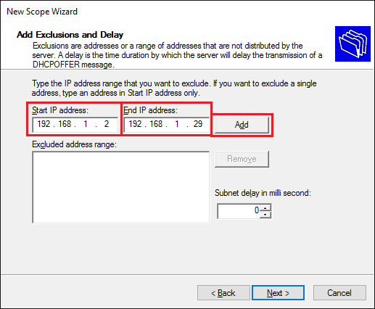
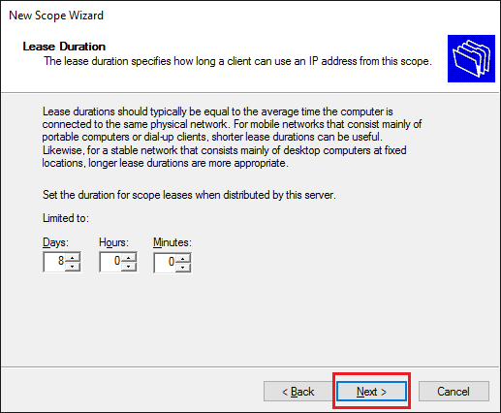
Konfigurace DHCP serveru
8.
7.
9.
V dalším okně nastavit vyloučené IP adresy. Čili to jsou IP adresy z vytvořeného rozsahu, které nebudou nabízeny stanicím.

Slide 15
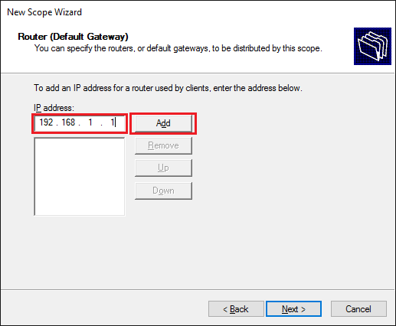
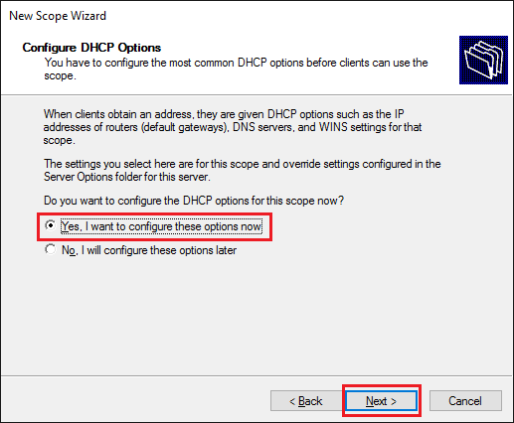
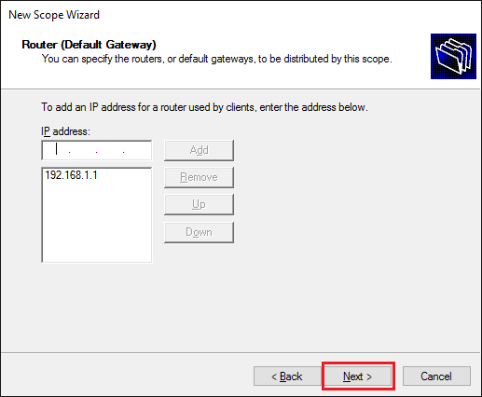
Konfigurace DHCP serveru
10.
11.
12.

Slide 16
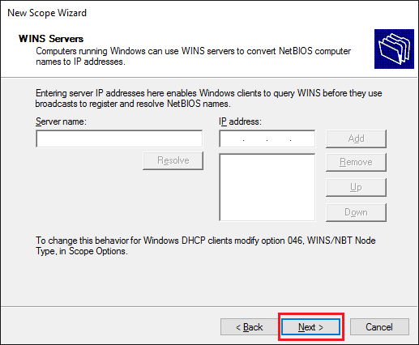
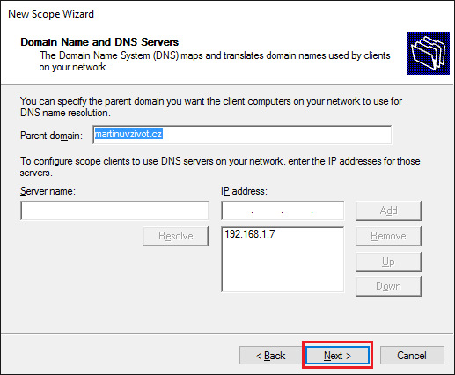
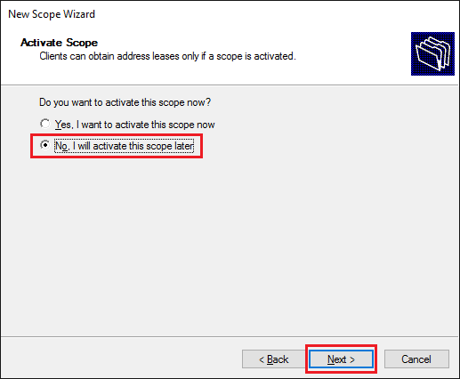
Konfigurace DHCP serveru
13.
14.
Další okno specifikuje doménové jméno a IP adresu DNS serveru. Tyto informace jsou předvyplněny, jelikož DHCP server byl již autorizován v AD DC a IP adresa DNS serveru je také automaticky doplňena, nebo se jedná o IP adresu našeho DC.
15.

Slide 17
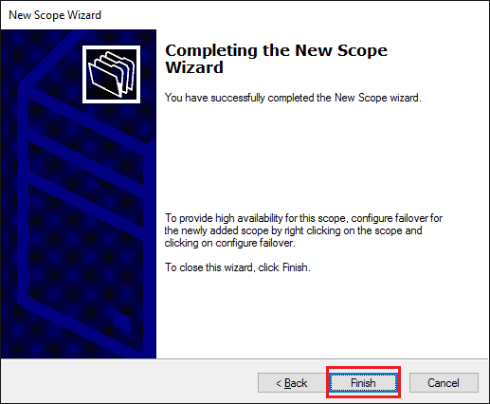
Konfigurace DHCP serveru
16.
17.
Je možné aktivovat DHCP scope hned, ale níže bude ukázáno, jak aktivovat DHCP server přes konzoli.
18.
Server WINS funguje podobně jako DNS, ale už je zastaralý a byl nahrazen DNS, tudíž ho používat nebudeme.

Slide 18
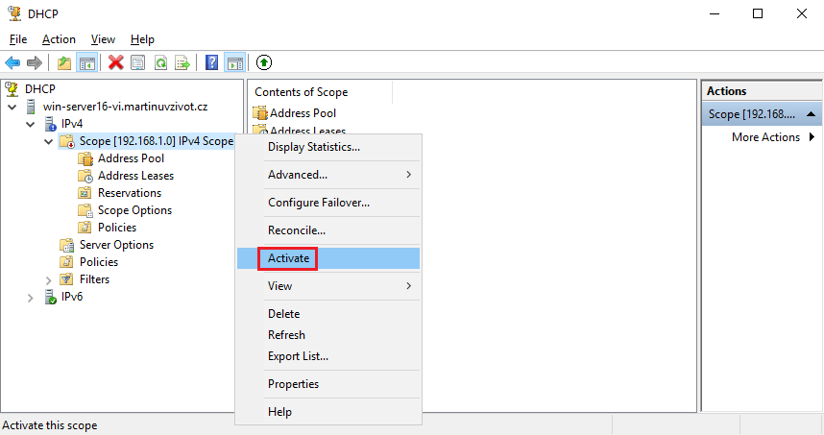
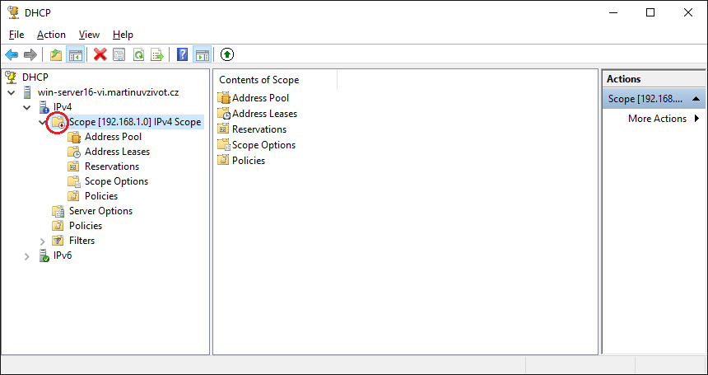
Konfigurace DHCP serveru
20.
19.

Slide 19
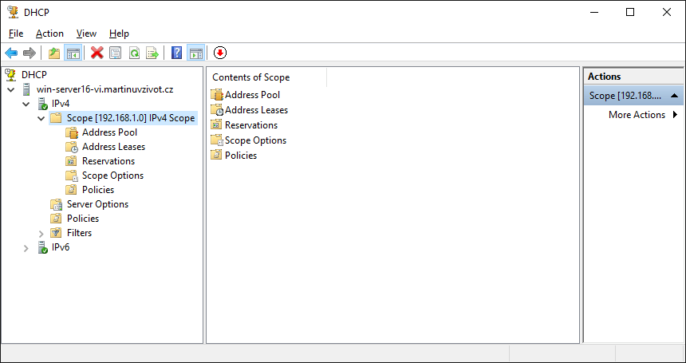
Popis jednolivých složek nakonfigurovaného DHCP scopu
Address Pool – rozsah IP adres a vyloučené IP adresy
Address Leases – všechny dostupné stanice, které dostaly IP adresy z DHCP serveru s expirací dobou pronájmu
Reservations – všechny rezervace IP adres k MAC adresám
Scope Options – volby pro DHCP – např. nastavení výchozí brány, DNS, TFTP, NTP serverů, ..
Policies – přiřazuje určitý rozsah IP adres určitým zařízením jako jsou tiskárny, IP telefony, či neznámá zařízení

Slide 20
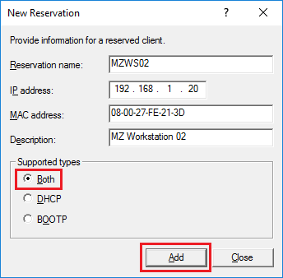
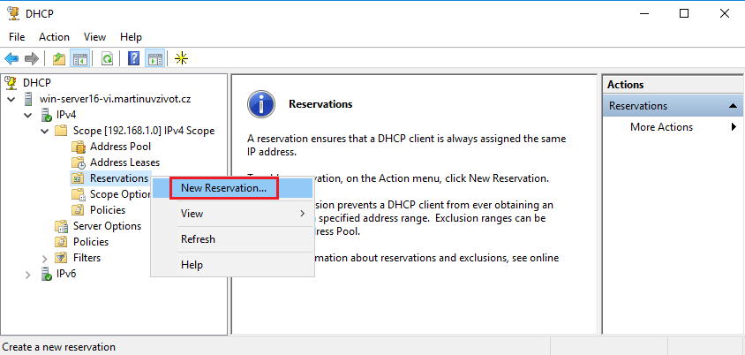
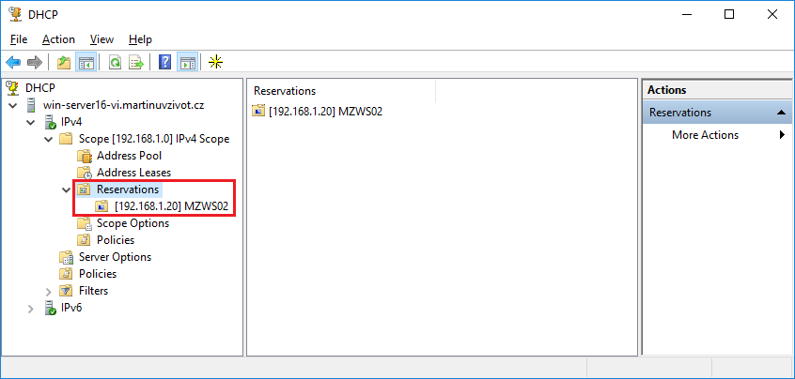
Rezervace IP adresy k MAC adrese
1.
2.
Novou rezervaci provedeme pro stanici MZWS02 (skutečné jméno stanice a “reservation name” se nemusí shodovat). Stanici bude alokována IP 192.168.1.20 k její MAC adrese 08-00-27-FE-21-3D. Jako popisek bude vložen MZ Workstation 02
Výsledek

Slide 21
Děkuji za pozornost

